Slide 1
CHÀO MỪNG CÁC EM ĐẾN VỚI TIẾT HỌC HÔM NAY

Slide 2
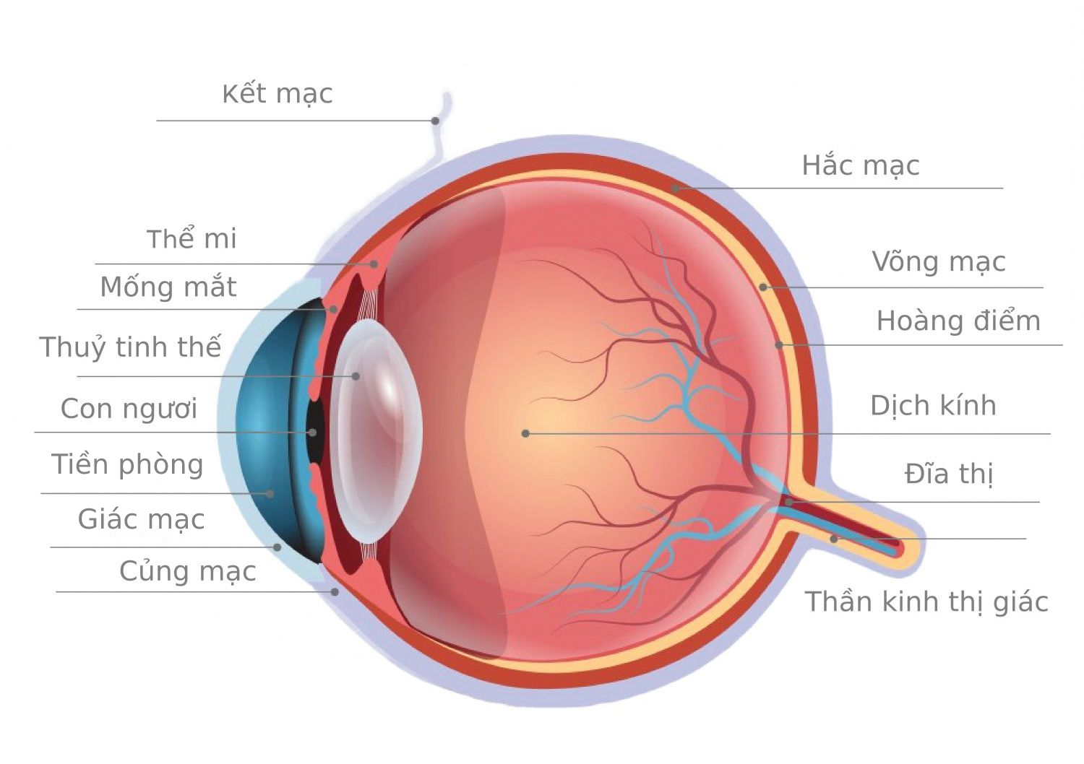
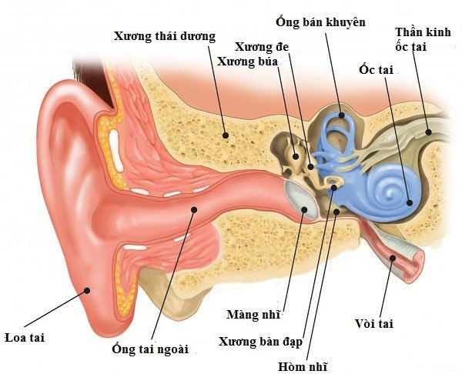
Tại sao chúng ta có thể nghe được âm thanh và nhìn được hình dạng, màu sắc của các sự vật, hiện tượng xung quanh?

Slide 3
Bài 37. HỆ THẦN KINH VÀ CÁC GIÁC QUAN Ở NGƯỜI
Thời gian thực hiện: 03 tiết.

Slide 4
Nội dung bài học:
1. Tìm hiểu cấu tạo, chức năng của hệ thần kinh
2. Tìm hiểu một số bệnh về hệ thần kinh và chất gây nghiện đối với hệ thần kinh
3. Tìm hiểu các giác quan trong cơ thể người

Slide 5
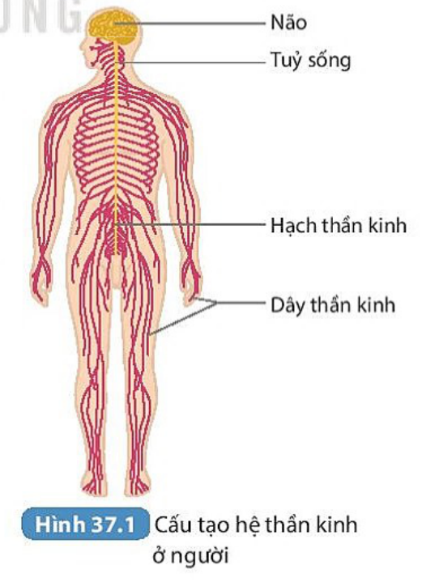
Đọc thông tin trong SGK, kết hợp quan sát hình 37.1 , trình bày cấu tạo và chức năng của hệ thần kinh
Cấu tạo | Chức năng
- Não nằm trong hộp sọ - Tủy sống nằm trong cột sống - Dây thần kinh phân bố khắp cơ thể - Hạch thần kinh nằm rải rác và nối với các dây thần kinh. | Điều khiển, điều hòa, phối hợp hoạt động các cơ quan trong cơ thể.

Slide 6
Kết luận:
Hệ thần kinh ở người:
* Cấu tạo: hình ống, gồm 2 phần:
-> bộ phận trung ương (não, tủy sống)
-> bộ phận ngoại biên (dây TK, hạch TK)
* Chức năng: điều khiển, điều hòa, phối hợp hoạt động các cơ quan trong cơ thể.

Slide 7
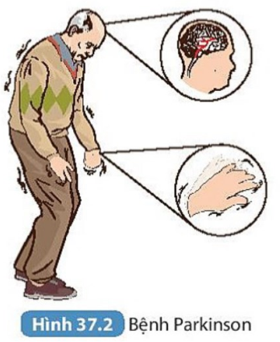
Quan sát hình 37.2, đọc thông tin SGK trao đổi cặp đôi hoàn thành phiếu học tập số 1

Slide 8
a. Một số bệnh về hệ thần kinh
Tên bệnh | Nguyên nhân | Triệu chứng |  | Biện pháp phòng chống
b. Các chất gây nghiện đối với hệ thần kinh
Câu hỏi |  | Trả lời | Trả lời
1. Nghiện ma túy gây ra những tệ nạn gì cho xã hội?
2. Từ những hiểu biết về chất gây nghiện, em sẽ tuyên truyền gì đến người thân và mọi người xung quanh?
PHIẾU HỌC TẬP SỐ 1

Slide 9
a. Một số bệnh về hệ thần kinh
Tên bệnh | Nguyên nhân | Triệu chứng | Biện pháp phòng chống
1. Bệnh Parkinson | Thoái hóa tế bào thần kinh (do cao tuổi, nhiễm khuẩn, nhiễm độc ...) | - Suy giảm chức năng vận đông, run tay. - Mất thăng bằng, di chuyển khó khăn. | Bổ sung vitamin D, tắm nắng. - Luyện tập thể dục thể thao. - Tránh xa môi trường có chất độc hại.

Slide 10
a. Một số bệnh về hệ thần kinh
Tên bệnh | Nguyên nhân | Triệu chứng | Biện pháp phòng chống
2. Bệnh động kinh | Rối loạn hệ thống thần kinh trung ương (do di truyền, chấn thương, bệnh về não…) | - Co giật - Có hành vi bất thường - Mất ý thức | - Tinh thần vui vẻ. - Ngủ đủ giấc. - Chế độ ăn uống hợp lí. - Luyện tập thể thao.

Slide 11
a. Một số bệnh về hệ thần kinh
Tên bệnh | Nguyên nhân | Triệu chứng | Biện pháp phòng chống
3.Bệnh Alzheimer | Rối loạn thần kinh (thường gặp người lớn tuổi) | - Mất trí nhớ, lẩm cẩm. - Giảm khả năng ngôn ngữ, hoạt động kém | - Tinh thần thoải mái, đọc sách báo. - Chế độ ăn uống hợp lí. - Tăng cường vận động.

Slide 12
b. Các chất gây nghiện đối với hệ thần kinh
Câu hỏi | Trả lời
1. Nghiện ma túy gây ra những tệ nạn gì cho xã hội? | Nghiện ma túy sẽ gây hại sức khỏe tinh thần người nghiện, hệ lụy kéo theo là sự xuống cấp đạo đức xã hội, tạo ra các tội phạm ma túy, hủy hoại giống nòi và ảnh hưởng đến trật tự an toàn xã hội

Slide 13
b. Các chất gây nghiện đối với hệ thần kinh
Câu hỏi | Trả lời
2. Từ những hiểu biết về chất gây nghiện, em sẽ tuyên truyền điều gì đến người thân và mọi người xung quanh? | - Cương quyết tránh xa, không chơi với đám bạn xấu có liên quan đến ma túy. - Khi phát hiện người có liên quan đến ma túy cần báo ngay cho cha mẹ, thầy cô giáo để có biện pháp kịp thời ngăn chặn. - Quan tâm, động viên, chia sẻ, giúp đỡ những người cai nghiện tái hòa nhập cộng đồng. Không kì thị, xa lánh người cai nghiện.

Slide 14

Quan sát hình 37.3, 37.4, 37.5 đọc thông tin SGK trang 153 đến 156 thảo luận nhóm theo nhóm.
Phân công nhiệm vụ:
Nhóm 1,4: Tìm hiểu cấu tạo chức năng của cơ quan thị giác và quá trình thu nhận ánh sáng.
Nhóm 2: Tìm hiểu cấu tạo chức năng của cơ quan thính giác và quá trình thu nhận âm thanh.
Nhóm 3: Tìm hiểu các bệnh, tật về thị giác và thính giác.

Slide 15
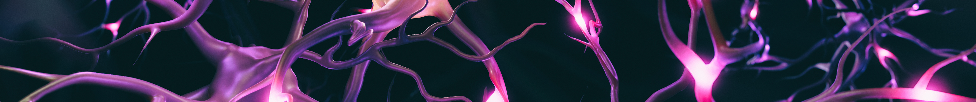
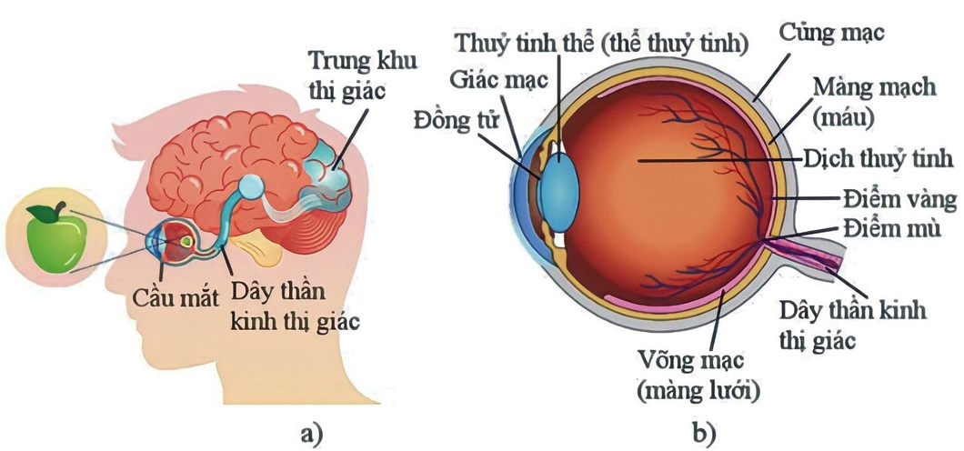
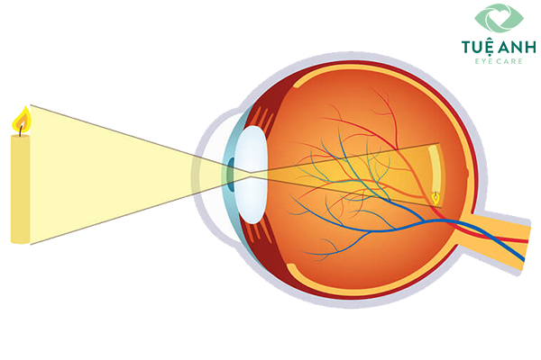
II. CÁC GIÁC QUAN
1. Thị giác
Cấu tạo, chức năng
Quan sát hình và cho biết:
a) Cấu tạo của cơ quan thị giác gồm những bộ phận nào?
b) Giải thích quá trình thu nhận ánh sáng ở mắt trong hình sau
Đáp án

Slide 16
II. CÁC GIÁC QUAN
1. Thị giác
Cấu tạo, chức năng
Do ánh sáng phản chiếu từ vật khúc xạ qua giác mạc và thể thuỷ tinh tới màng lưới, tác động lên tế bào thụ cảm thị giác gây hưng phấn các tế bào này và truyền theo dây thần kinh thị giác tới não cho ta cảm nhận về hình ảnh ngược chiều của vật.

Slide 17
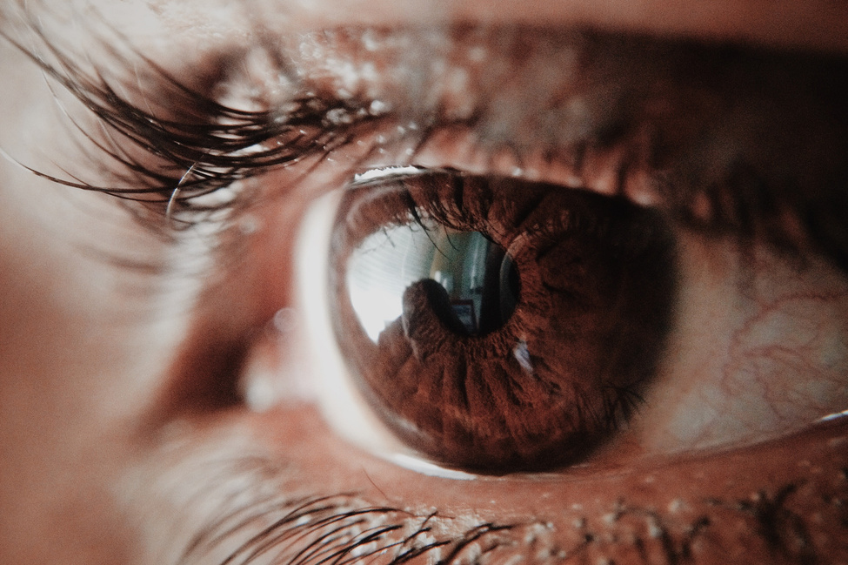
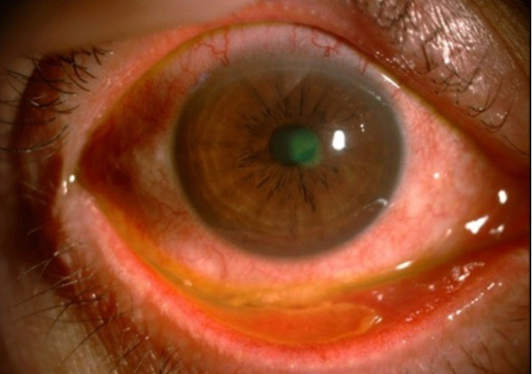
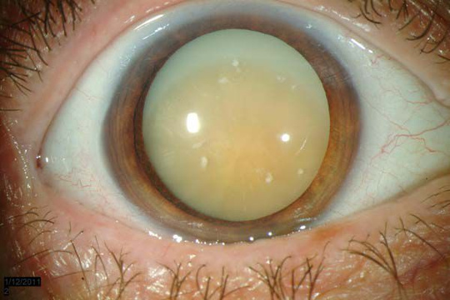
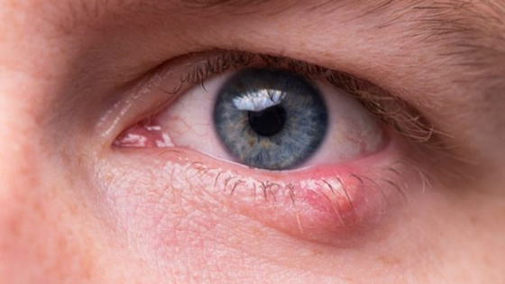
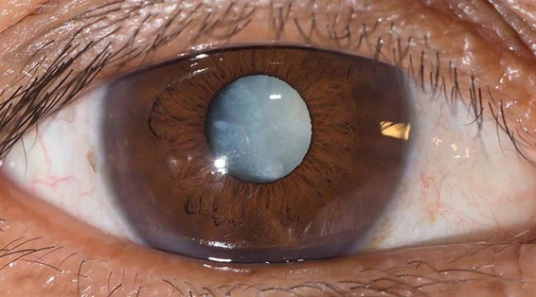
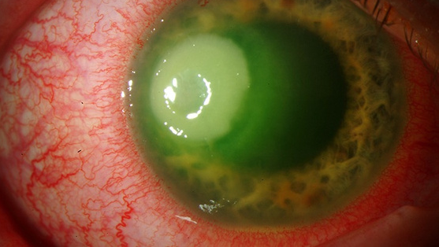
II. CÁC GIÁC QUAN
1. Thị giác
Một số bệnh, tật về mắt
Mắt bình thường
Viêm kết mạc
Đục thủy tinh thể
Lẹo mắt
Tăng nhãn áp
Viêm giác mạc

Slide 18
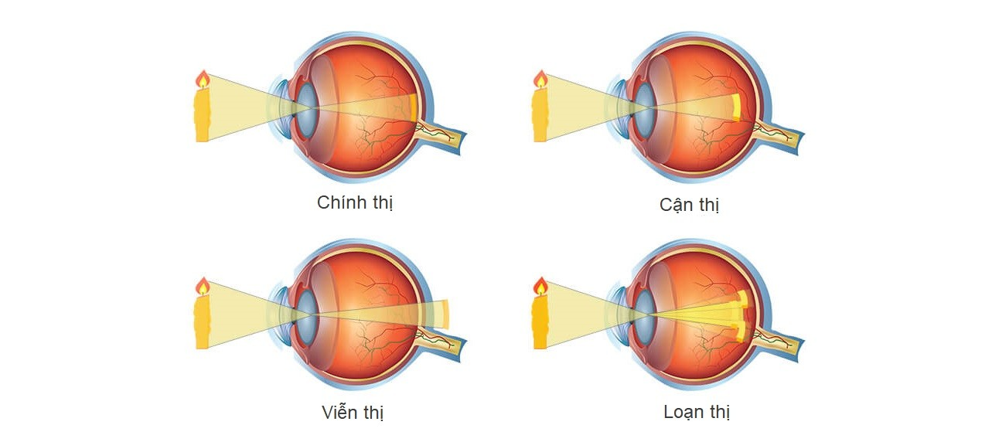
II. CÁC GIÁC QUAN
1. Thị giác
Một số bệnh, tật về mắt
Quan sát hình, xác định mắt bình thường và mắt mắc các tật trong hình.
a – Mắt bình thường.
a)
b)
b - Mắt cận thị.
c - Mắt viễn thị.
d - Mắt loạn thị.
c)
d)

Slide 19

II. CÁC GIÁC QUAN
1. Thị giác
Một số bệnh, tật về mắt
Để phòng bệnh, tật về mắt, cần thực hiện:
. Chế độ dinh dưỡng đủ vitamin A
. Thời gian ngủ phù hợp
. Tránh đọc sách với khoảng cách gần, thiếu ánh sáng
. Tránh sử dụng các thiết bị điện tử (ti vi, máy tính) thời gian dài, liên tục
. Vệ sinh mắt thường xuyên
. Không dùng chung khăn mặt để tránh nhiễm khuẩn gây bệnh
. Nếu mắt bị tật khúc xạ cần đeo kính đúng độ và khám mắt định kỳ

Slide 20


II. CÁC GIÁC QUAN
1. Thị giác
Một số bệnh, tật về mắt
Thực hiện dự án điều tra tỉ lệ học sinh bị tật khúc xạ (loạn thị, viễn thị, cận thị) ở trường em theo các bước điều tra ở bài 28, trang 135.
Thiết kế tờ rơi/bài trình bày để tuyên truyền tới bạn bè, người thân trong gia đình cách phòng tránh các bệnh về mắt.

Slide 21
II. CÁC GIÁC QUAN
1. Thị giác
Một số bệnh, tật về mắt
Hoạt động: Tìm hiểu các bệnh và tật về mắt trong trường học
Hoạt động 1: Tìm hiểu các bệnh vềà tật về mắt trong trường học rồi hoàn thành thông tin bảng sau
Tên bệnh, tật | Số lượng người mắc | Nguyên nhân | Biện pháp phòng, chống
? | ? | ? | ?

Slide 22
II. CÁC GIÁC QUAN
1. Thị giác
Một số bệnh, tật về mắt
Tên bệnh, tật | Số lượng người mắc | Nguyên nhân | Biện pháp phòng, chống
Bệnh đau mắt đỏ | 4/100 | Do virus Adeno, vi khuẩn Staphylococcus,… | Rửa tay thường xuyên, đeo kính bảo vệ mắt, hạn chế dụi mắt, bổ sung các thực phẩm có lợi cho mắt, không nên tiếp xúc trực tiếp hoặc dùng chung đồ cá nhân với người bệnh,…
Tật cận thị | 31/100 | Do bẩm sinh cầu mắt dài hoặc do nhìn gần khi đọc sách hay làm việc trong ánh sáng yếu, lâu dần làm thể thủy tinh bị phồng lên. | Biện pháp phòng tránh cận thị không do di truyền: Cần học tập và làm việc trong môi trường ánh sáng thích hợp, tránh đọc sách với khoảng cách gần, thiếu ánh sáng. Tránh sử dụng các thiết bị điện tử trong thời gian dài, liên tục. Nếu đã mắc tật cận thị, cần đeo kính đúng độ và khám mắt định kì. Ăn uống hợp lí để cung cấp đầy đủ vitamin và dưỡng chất thiết yếu cho mắt.
Tật loạn thị | 5/100 | Do giác mạc bị biến dạng không đều khiến các tia sáng đi vào mắt hội tụ ở nhiều điểm. | Biện pháp phòng tránh loạn thị không do di truyền: Tránh các nguy cơ gây tổn thương mắt có thể xảy ra. Làm việc ở nơi có ánh sáng đầy đủ, tránh nơi quá tối hoặc ánh sáng quá mạnh. Dành thời gian để mắt nghỉ ngơi khi làm việc trước máy tính, đọc sách hay các công việc tỉ mỉ khác. Điều trị sớm các bệnh lí về mắt (nếu có). Ăn uống hợp lí để cung cấp đầy đủ vitamin và dưỡng chất thiết yếu cho mắt. Khi đã bị loạn thị rồi thì phải đi khám và điều trị sớm.

Slide 23
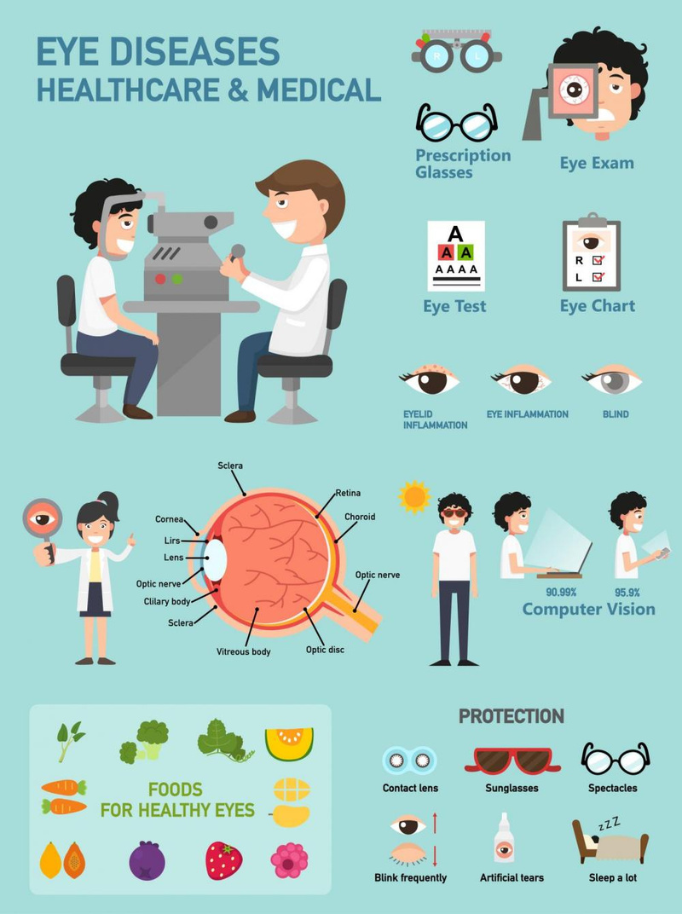
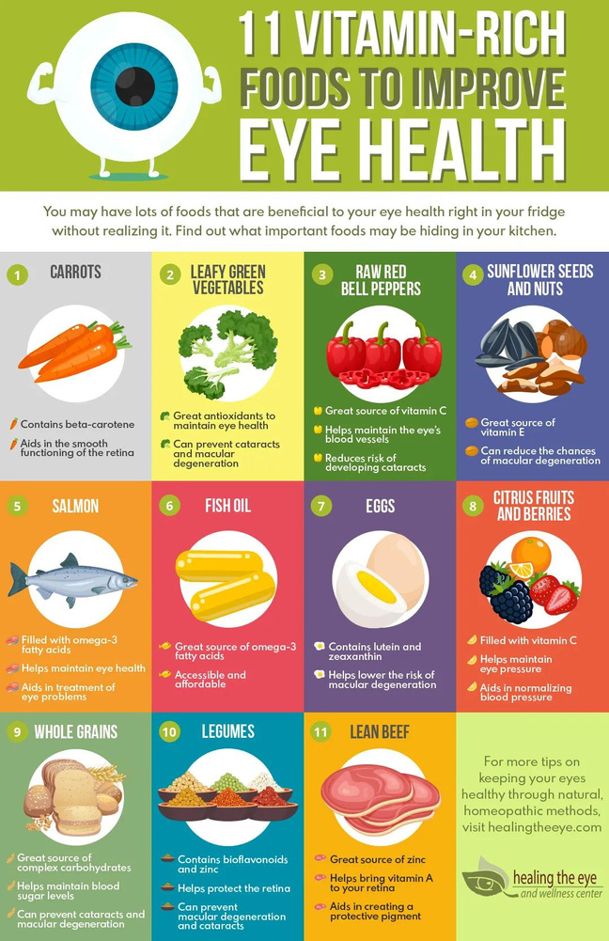
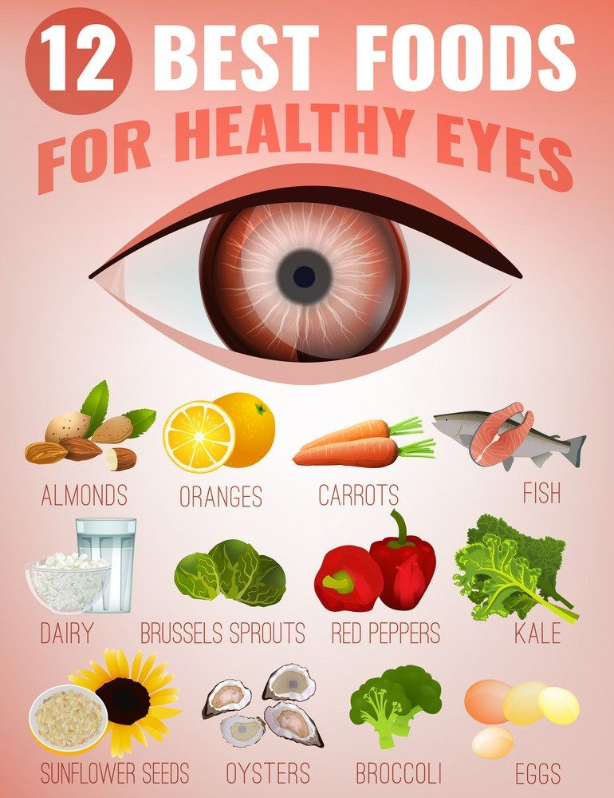
II. CÁC GIÁC QUAN
1. Thị giác
Hoạt động 2: Thiết kế poster tuyên truyền mọi người cách chăm sóc và bảo vệ đôi mắt

Slide 24
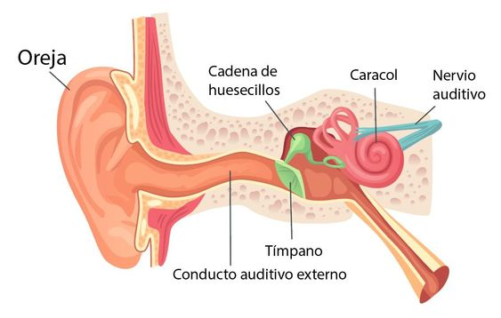

II. CÁC GIÁC QUAN
2. Thính giác
Cấu tạo và chức năng
Cơ quan cảm giác âm thanh gồm tai, dây thần kinh thính giác và vùng thính giác ở não bộ
Cấu tạo của tai gồm: tai ngoài, tai giữa và tai trong
Tai có chức năng thu nhận âm thanh

Slide 25
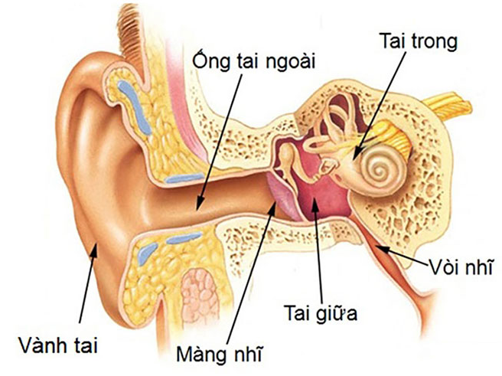
II. CÁC GIÁC QUAN
2. Thính giác
Cấu tạo, chức năng
Cơ quan cảm giác âm thanh gồm tai, dây thần kinh thính giác và trung khu thính giác ở não bộ
Tai ngoài gồm vành tai và ống tai ngoài
Có nhiệm vụ thu nhận và dẫn truyền âm thanh. Vành tai (loa tai): bao gồm sụn và có lớp da phủ bên ngoài, có ít mạch máu và lớp mỡ bảo vệ.
Các đường cong và xoắn của vành tai giúp nhận và hứng âm thanh (năng lượng âm) từ mọi phía vào ống tai.

Slide 26
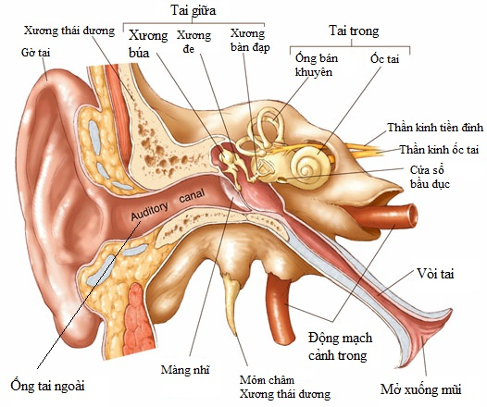
II. CÁC GIÁC QUAN
2. Thính giác
Cấu tạo và chức năng
Cơ quan cảm giác âm thanh gồm tai, dây thần kinh thính giác và trung khu thính giác ở não bộ
Tai giữa có màng nhĩ và chuỗi xương tai, từ đây có vòi tai thông với khoang miệng
Tai giữa gồm ba phần là xương chũm, hòm nhĩ và vòi nhĩ. Ba phần này được thông với nhau. Tai giữa được xem như một khoang chứa khí trong xương thái dương. Tai giữa có nhiệm vụ dẫn truyền âm thanh từ màng nhĩ đến tai trong thông qua các xương con.

Slide 27
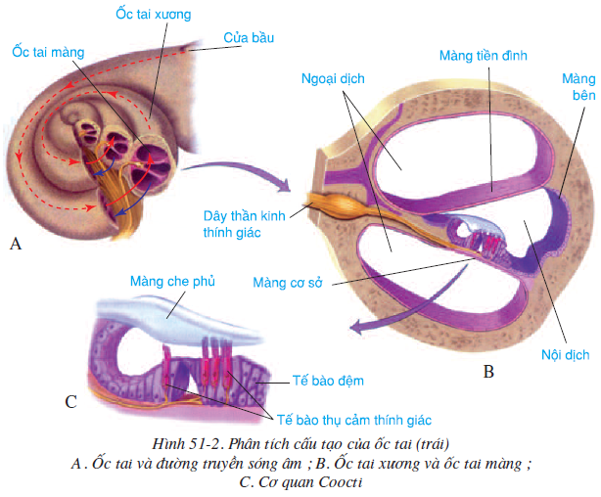
II. CÁC GIÁC QUAN
2. Thính giác
Cấu tạo và chức năng
Cơ quan cảm giác âm thanh gồm tai, dây thần kinh thính giác và trung khu thính giác ở não bộ
Tai trong có các tế bào cảm thụ âm thanh nằm ở ốc tai, từ ốc tai có dây thần kinh thính giác đi về não.
Tai trong có nhiệm vụ điều chỉnh sự cân bằng của cơ thể và chuyển xung động âm thanh thành các xung thần kinh.

Slide 28
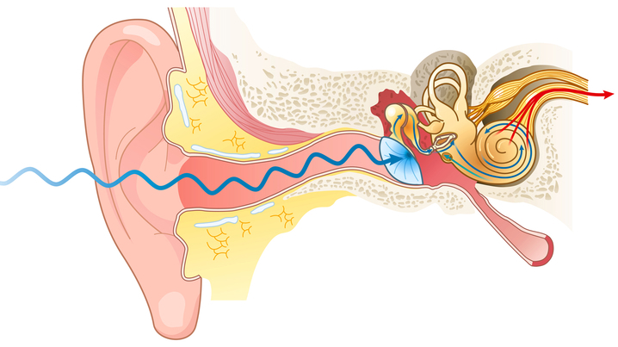

II. CÁC GIÁC QUAN
2. Thính giác
Cấu tạo và chức năng
DẪN TRUYỀN ÂM THANH
Tai thu nhận âm thanh theo cơ chế truyền sóng âm. Âm thanh được loa tai hứng, truyền qua ống tai làm rung màng nhĩ, gây tác động vào chuỗi xương tai làm rung các màng và dịch trong ốc tai.
Những rung động này gây hứng phấn cơ quan thụ cảm, làm xuất hiện xung thần kinh đi theo dây thần kinh thính giác về não cho ta cảm nhận âm thanh.
Nguồn âm thanh => Ống tai ngoài => Màng nhĩ => Xương tai giữa => Ốc tai => Tế bào thụ cảm => Dây thần kinh => Trung khu thính giác

Slide 29
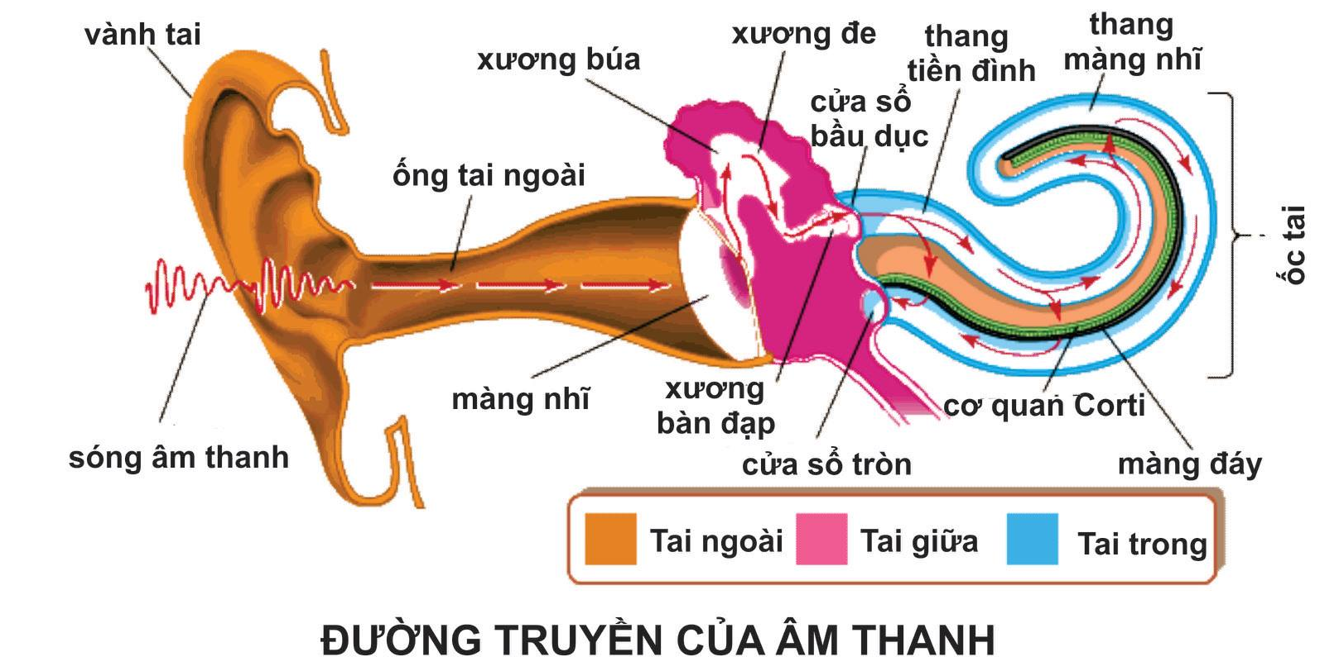
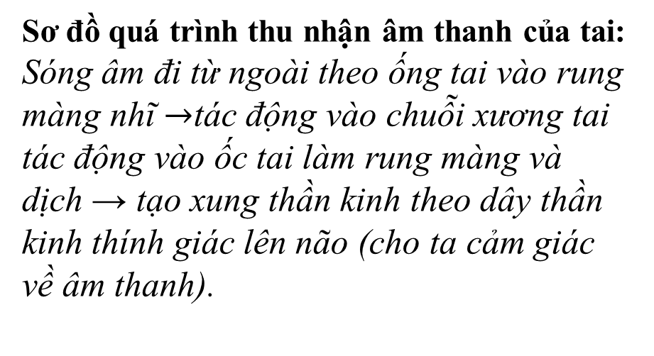
II. CÁC GIÁC QUAN
2. Thính giác
Cấu tạo và chức năng
Đọc thông tin quan sát hình và sơ đồ hóa quá trình thu nhận âm thanh của tai
Sơ đồ quá trình thu nhận âm thanh của tai:
Sóng âm đi từ ngoài theo ống tai vào rung màng nhĩ $→$tác động vào chuỗi xương tai tác động vào ốc tai làm rung màng và dịch → tạo xung thần kinh theo dây thần kinh thính giác lên não (cho ta cảm giác về âm thanh).

Slide 30
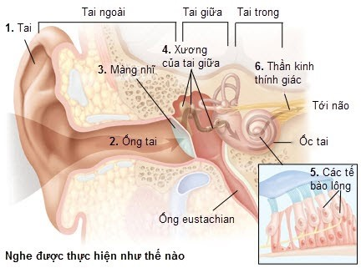
II. CÁC GIÁC QUAN
2. Thính giác
Cấu tạo và chức năng
Giải thích vai trò của vòi tai trong cân bằng áp suất không khí giữa tai và khoang miệng.
Vòi tai có vai trò cân bằng áp suất không khí giữa tai và khoang miệng:
Khi áp suất không khí từ tai ngoài tác động đến màng nhĩ sẽ làm màng này cong về phía tai giữa, tuy nhiên do áp suất không khí cũng tác động tương tự vào khoang miệng, nhờ vòi tai đã làm cho áp suất không khí tác động lên phía đối diện của màng nhĩ. Nhờ đó áp suất hai bên màng nhĩ được cân bằng.

Slide 31
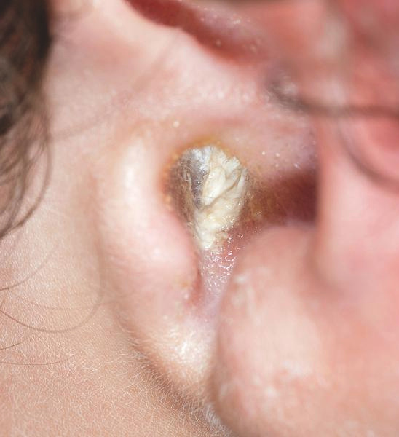
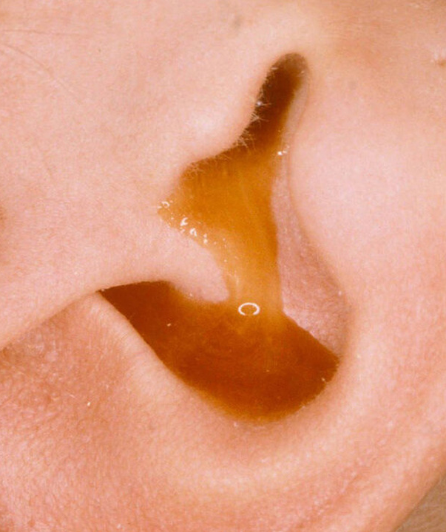
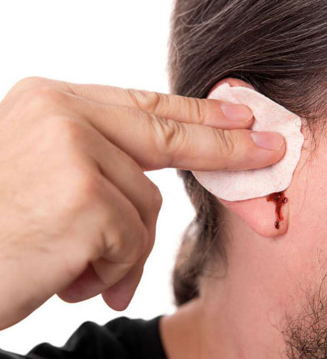
II. CÁC GIÁC QUAN
2. Thính giác
Một số bệnh về thính giác
Viêm tai ngoài
Viêm tai giữa
Tổn thương tai trong

Slide 32
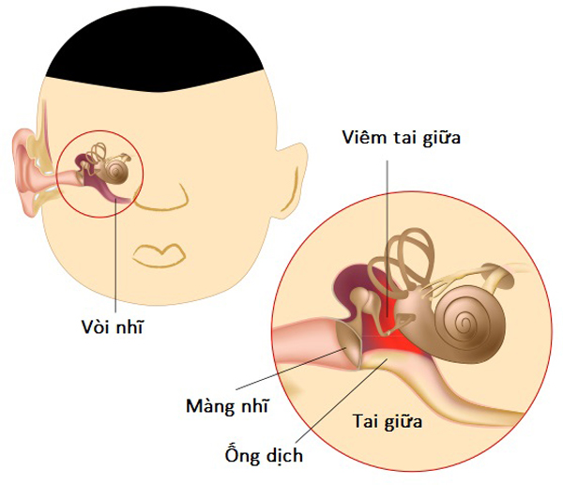
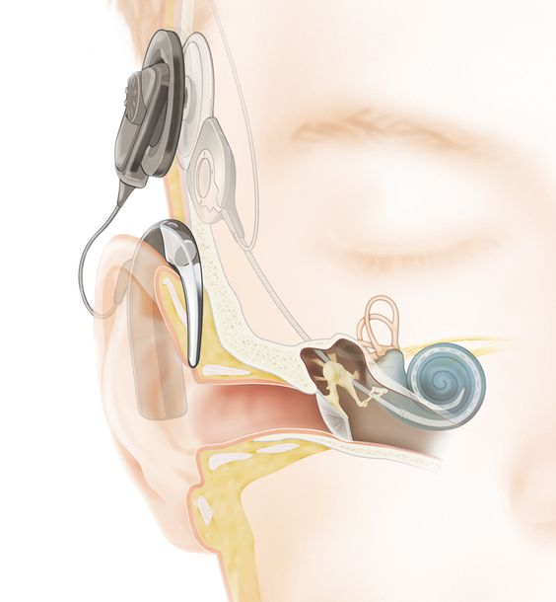
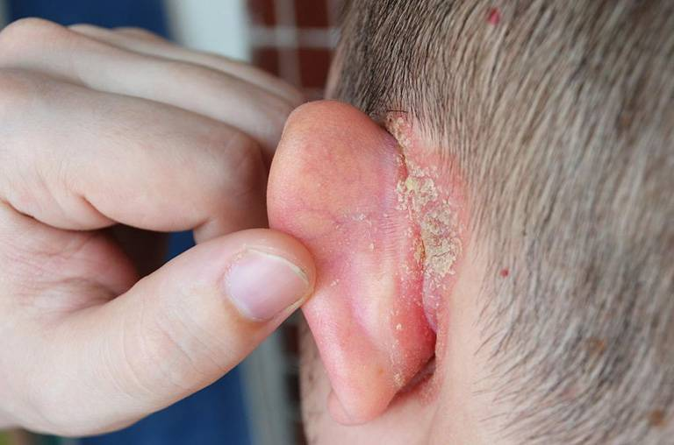
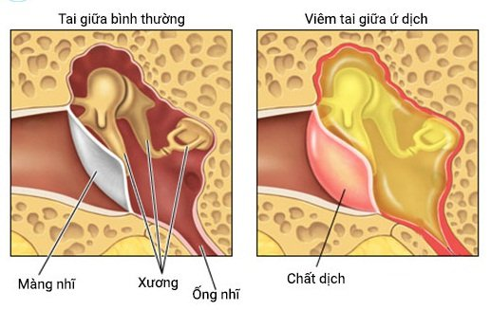
II. CÁC GIÁC QUAN
2. Thính giác
Một số bệnh về thính giác
Nếu thêm tên một số bệnh về thính giác
- Tên một số bệnh khác về tai: Chàm tai, viêm sụn vành tai, ù tai, điếc,…

Slide 33

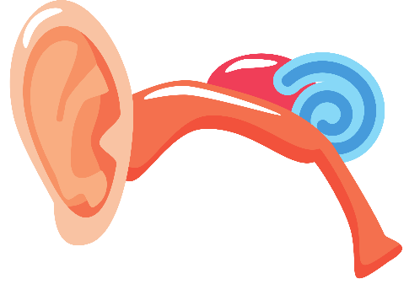

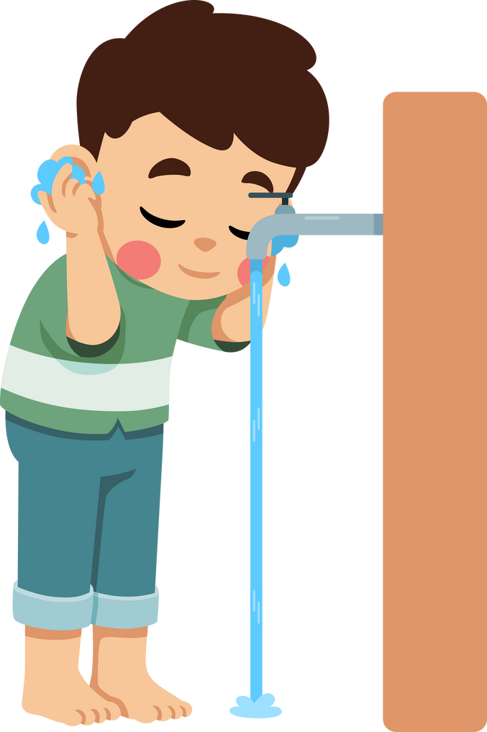
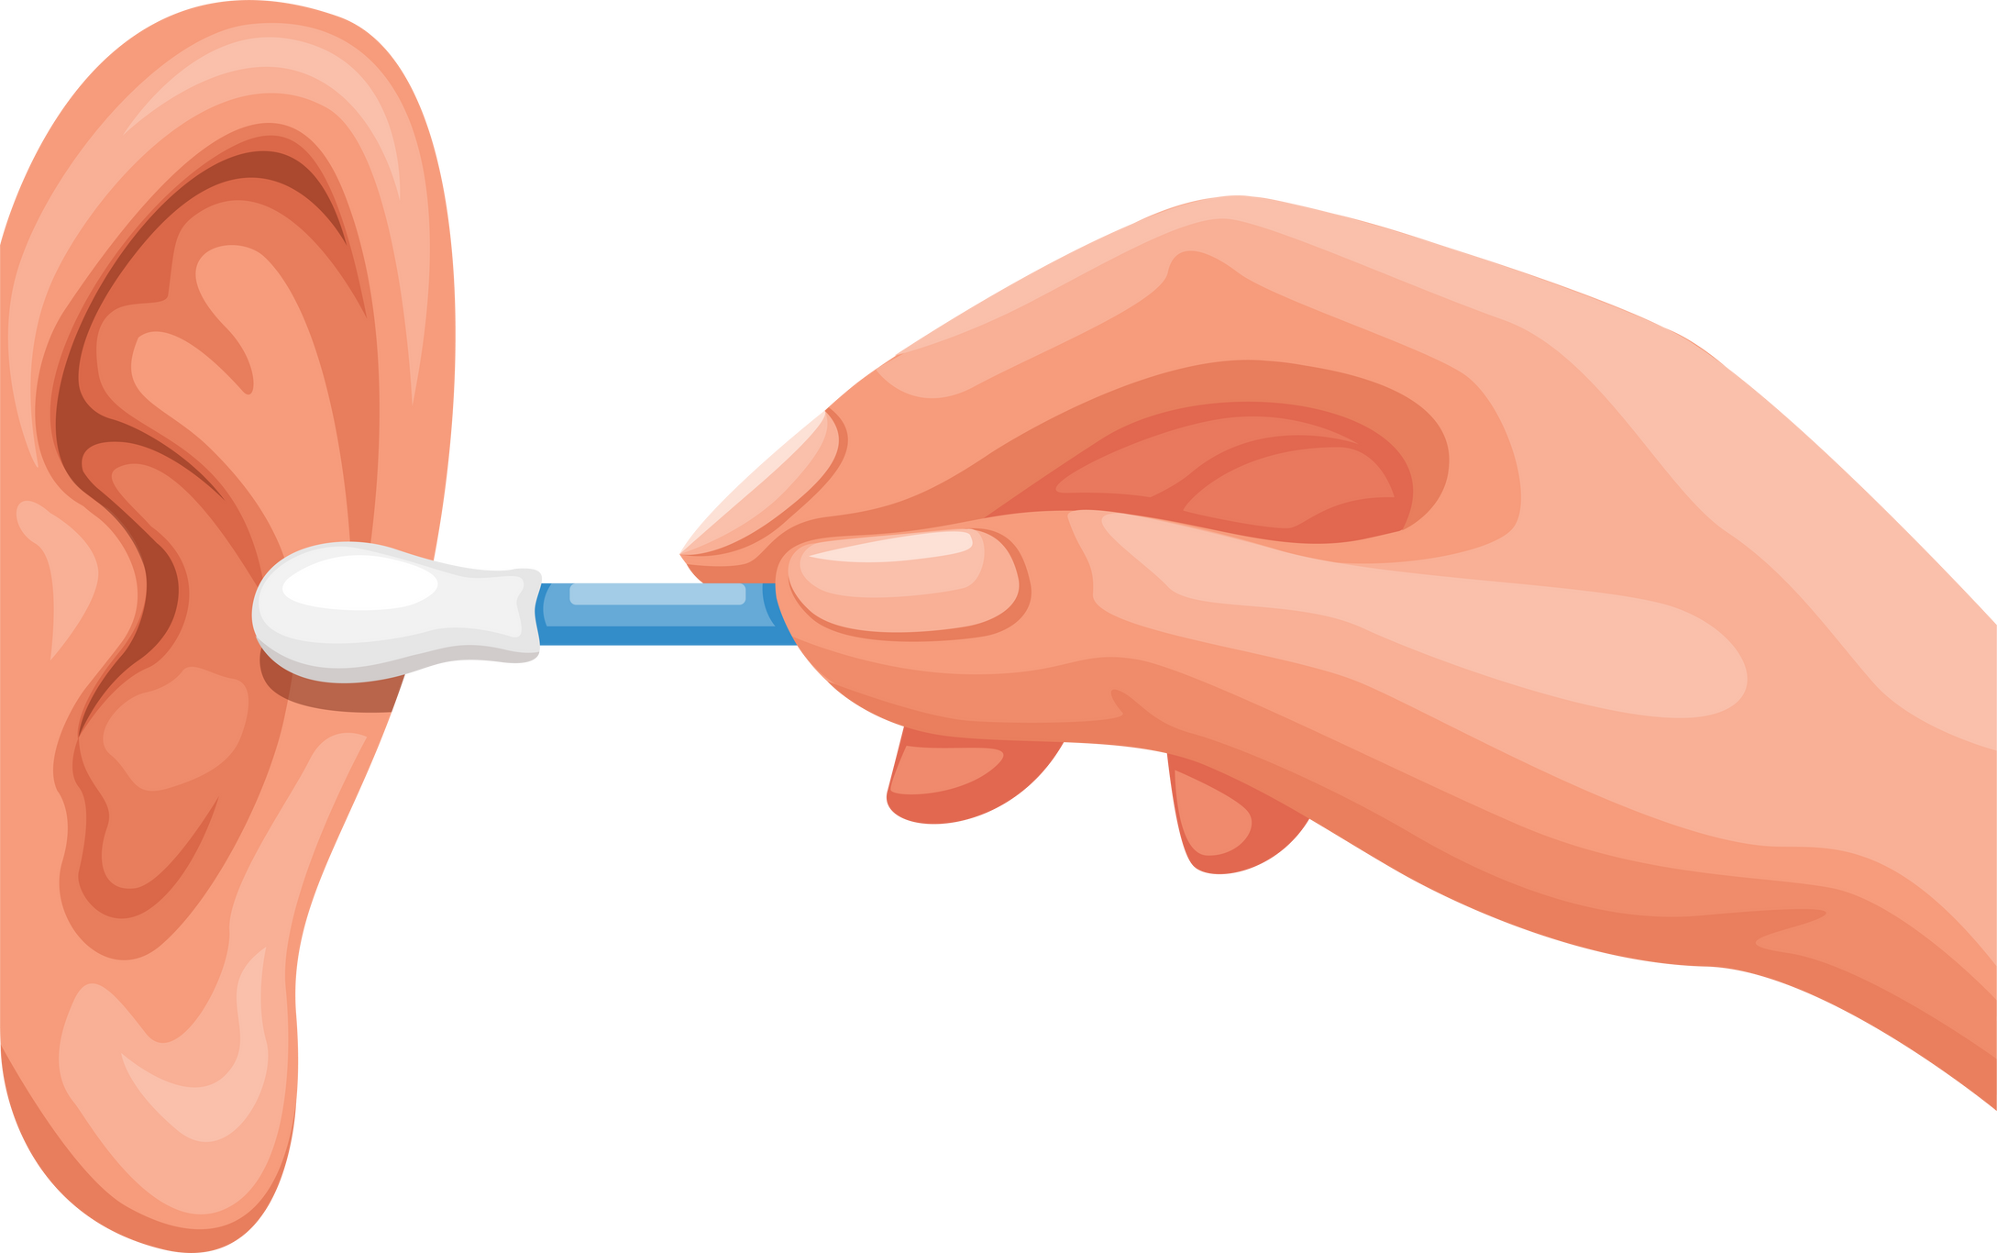

II. CÁC GIÁC QUAN
2. Thính giác
Một số bệnh về thính giác
Để phòng bệnh về tai, cần thực hiện:
. Vệ sinh tại đúng cách
. Tránh dùng các vật nhọn, sắc để ngoáy tai hay lấy ráy tai
. Cần giữ vệ sinh để tránh viêm họng, nhiễm khuẩn gây viêm tai
. Hạn chế tiếng ồn, không nghe âm thanh có cường độ cao

Slide 34
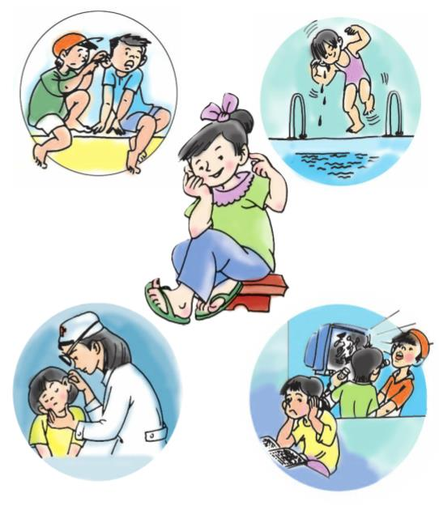
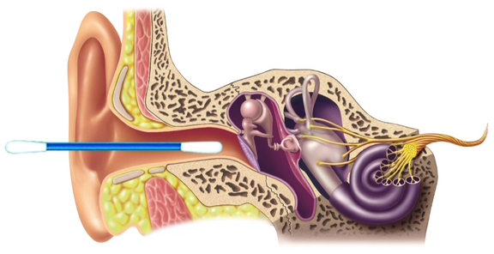
II. CÁC GIÁC QUAN
2. Thính giác
Một số bệnh về thính giác
Dựa vào thông tin trên em hãy nêu cách phòng chống bệnh viêm tai giữa, ù tai để bảo vệ bản thân và gia đình
Cách phòng một số bệnh về tai - Bệnh viêm tai giữa: tránh không để nước bẩn lọt vào tai; phòng các bệnh vùng mũi, họng. - Bệnh ù tai tránh tiếp xúc với môi trường có tiếng ồn lớn, tránh để lọt dị vật vào tai.

Slide 35
Câu hỏi | Trả lời
1. Cấu tạo cơ quan thị giác | - Cấu tạo: mắt (cầu mắt nằm trong hốc mắt) , dây thần kinh thị giác, vùng thị giác ở vỏ não. - Bên ngoài mắt có lông mi, mí mắt
2. Chức năng cơ quan thị giác | Quan sát, thu nhận hình ảnh, màu sắc của sự vật và hiện tượng, giúp não nhận biết và xử lí thông tin.
3. Quá trình thu nhận ánh sáng | Ánh sáng phản chiếu từ vật -> khúc xạ qua giác mạc và thể thủy tinh -> màng lưới -> TB thụ cảm thị giác -> dây thần kinh thị giác -> vùng PT thị giác ở vỏ não => cảm nhận về hình ảnh của vật.

Slide 36
Câu hỏi | Trả lời
1. Cấu tạo cơ quan thính giác | - Cấu tạo: +Tai: Tai ngoài (vành tai, ống tai) Tai giữa (màng nhĩ, chuỗi xương tai): thông với khoang miệng Tai trong: ốc tai (cơ quan thụ cảm âm thanh +Dây thần kinh + Vùng thính giác ở vỏ não
2. Chức năng cơ quan thính giác | Thu nhận âm thanh từ môi trường, giúp não nhận biết và xử lí thông tin để ta biết âm thanh.

Slide 37
Câu hỏi | Trả lời
3. Quá trình thu nhận âm thanh | Âm thanh -> vành tai ->ống tai -> rung màng nhĩ -> chuỗi xương tai -> rung màng và dịch trong ốc tai -> cơ quan thụ cảm thính giác -> dây thần kinh thính giác -> vùng phân tích ở não -> cảm nhận âm thanh

Slide 38
 | Bệnh | Tật
Thị giác | Bệnh phổ biến: đau mắt hột - Nguyên nhân: do virus, vi khuẩn - Triệu chứng: đỏ mắt, ngứa, nhiều ghèn - Phòng bệnh: vệ sinh mắt sạch sẽ, không dụi mắt, bổ sung vitamin A tốt cho mắt | - Cận thị: + nguyên nhân: do cầu mắt dài (bẩm sinh) hoặc nhìn gần, đọc sách trong ánh sáng yếu -> thể thủy tinh phồng -> mất đàn hồi -> mắt chỉ nhìn được vật ở gần + khắc phục: đeo kính cận (kính phân kì) - Viễn thị: + nguyên nhân: do cầu mắt ngắn (bẩm sinh), thể thủy tinh bị lão hóa -> xẹp xuống -> mắt chỉ nhìn được vật ở xa. + khắc phục: đeo kính lão (kính hội tụ)

Slide 39
 | Bệnh | Tật
Thính giác | - Viêm tai giữa: + nguyên nhân: do vi khuẩn gây ra khi nước bẩn lọt vào, ráy tai, thiếu mãu não, các bệnh mũi họng biến chứng + Triệu chứng: đau tai, nhức đầu, chảy dịch tai, đau họng, sốt nhẹ - Ù tai: do làm việc nhiều trong môi trường có tiếng ồn lớn, dị vật trong tai làm người bệnh không nghe rõ âm thanh.

Slide 40
TRÒ CHƠI: “AI NHANH HƠN”
Chia 4 nhóm “xuân, hạ, thu, đông”.
Cách chơi:
GV nêu câu hỏi, 4 đại diện của 4 nhóm viết câu trả lời lên bảng, các nhóm chấm điểm nhau.
Nhóm nào trả lời được nhiều câu đúng hơn thì nhóm đó giành chiến thắng.

Slide 41
Câu 1: Bệnh nào sau đây thường gặp ở người cao tuổi làm giảm khả năng ngôn ngữ và dễ mất trí nhớ ?
A. Bệnh Alzheimer. B. Bệnh động kinh.
C. Bệnh Parkinson. D. Bệnh tâm thần.

Slide 42
Câu 2: Tại sao không nên làm việc quá sức và thức quá khuya?
A. Vì sẽ ảnh hưởng đến khả năng phục hồi hoạt động của hệ thần kinh và hoạt động của các hệ cơ quan khác.
B. Vì sẽ ảnh hưởng đến người khác.
C. Vì ảnh hưởng đến khả năng hoạt động của cơ thể.
D. Vì thức khuya sẽ dẫn đến béo phì.

Slide 43
Câu 3: Tai được chia ra làm 3 phần, đó là những phần nào?
A. Vành tai, tai giữa, tai trong. B. Tai ngoài, tai giữa, tai trong.
C. Vành tai, ống tai, màng nhĩ. D. Tai ngoài, màng nhĩ, tai trong.

Slide 44
Câu 4: Tai ngoài được giới hạn với tai giữa bởi bộ phận nào?
A. Ống bán khuyên. B. Màng nhĩ.
C. Chuỗi tai xương. D. Vòi nhĩ.

Slide 45
Câu 5: Tại sao phải tránh tiếp xúc với nơi có tiếng ồn mạnh hoặc tiếng động mạnh thường xuyên?
A. Vì làm thủng màng nhĩ dẫn đến nghe không rõ.
B. Vì dễ dẫn đến viêm tai dẫn đến nghe không rõ.
C. Vì làm giảm tính đàn hổi của màng nhĩ dẫn đến nghe không rõ.
D. Vì làm thủng màng nhĩ dẫn đến bị điếc.

Slide 46
Câu 6: Tại sao không nên đọc sách khi đi tàu xe bị xóc nhiều hoặc nơi ánh sáng yếu ?
A. Vì mắt phải điều tiết nhiều -> thủy tinh thể luôn phải phồng lên -> làm mất khả năng co giãn -> cận thị.
B. Vì mắt phải điều tiết nhiều -> thủy tinh thể luôn phải phồng lên -> làm mất khả năng co giãn -> viễn thị.
C. Vì mắt phải điều tiết nhiều -> thủy tinh thể xẹp lại-> làm mất khả năng co giãn -> cận thị.
D. Vì mắt phải điều tiết nhiều -> thủy tinh thể xẹp lại-> làm mất khả năng co giãn -> viễn thị.

Slide 47
Câu 7: Nguyên nhân dẫn đến tật loạn thị là do:
A. thể thủy tinh bị đục. B. giác mạc bị biến dạng.
C. cầu mắt dài. D. cầu mắt ngắn.

Slide 48
Câu 8: Giải thích vai trò của vòi tai trong cân bằng áp suất không khí giữa tai và khoang miệng.
Khi áp suất không khí từ tai ngoài tác động đến màng nhĩ sẽ làm màng này cong về phía tai giữa, tuy nhiên do áp suất không khí cũng tác động tương tự vào khoang miệng, nhờ vòi tai đã làm cho áp suất không khí tác động lên phía đối diện của màng nhĩ. Nhờ đó áp suất hai bên màng nhĩ được cân bằng.

Slide 49
Câu 9: Hãy kể tên một chất gây hại cho hệ thần kinh mà em biết, nêu tác hại của chúng.
- Những chất là: chấy gây nghiện, chất ma túy, chất làm suy giảm chức năng của hệ thần kinh….
- Tác hại: gây nghiện và ảo giác với hệ thần kinh, giảm sút sức khỏe, không làm chủ được hành vi…

Slide 50

Chia lớp thành 4 nhóm
*Nhiệm vụ: về nhà thiết kế Poster tuyên truyền cách chăm sóc bảo vệ đôi mắt.
- Hoàn thành tại nhà và gửi qua zalo cá nhân của GV trước 1 ngày tiết học sau.
- Tiết học sau tiến hành báo cáo trước lớp.

Slide 51
NỘI QUY TRÌNH BÀY POSTER
Vận dụng
Nhóm trình bày có 3 phút trình bày về Poster tuyên truyền của nhóm mình.
(1) Lý do bảo vệ đôi mắt
(2) các biện pháp chăm sóc bảo vệ đôi mắt đưa ra hợp lý hay chưa;
(3) poster.
Nhóm tranh luận được phép đặt 3 câu hỏi liên quan đến 3 nội dung trên trong 1 phút.
Nhóm phản biện trả lời 3 câu hỏi trên trong 3 phút.
Các đại diện thuyết trình, đặt câu hỏi, trả lời các câu hỏi không được trùng nhau.
các nhóm quan sát sẽ chấm điểm nhóm trình bày và phản biện.

Slide 52

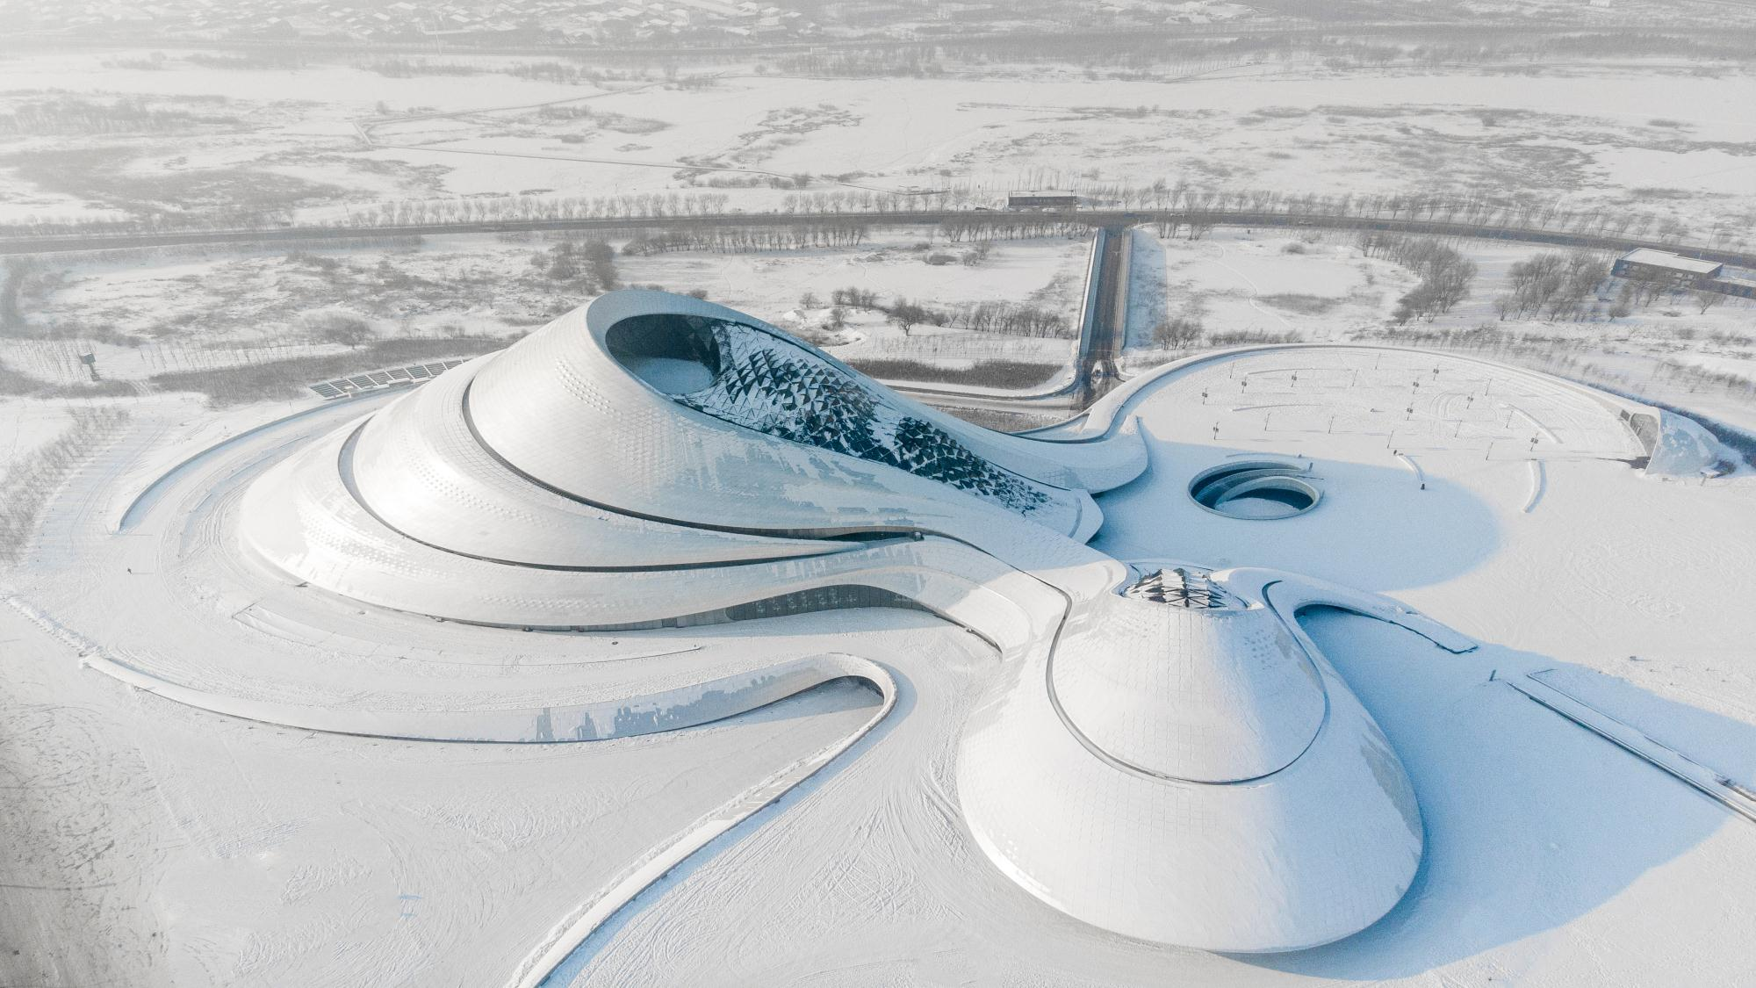

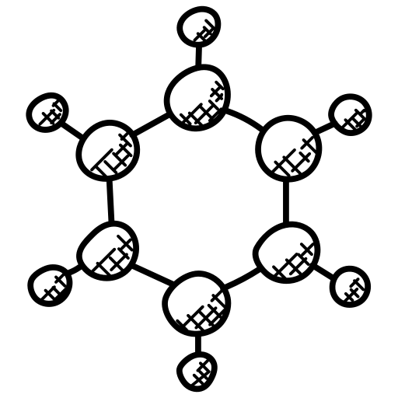

THANK YOU !!!

